Slide 1
Основные принципы организации пакета LibreOffice
Операционные системы
занятие 40
1. Общая характеристика офисных пакетов
2. Базовые концепции LibreOffice
3. Особенности работы в LibreOffice

Slide 2
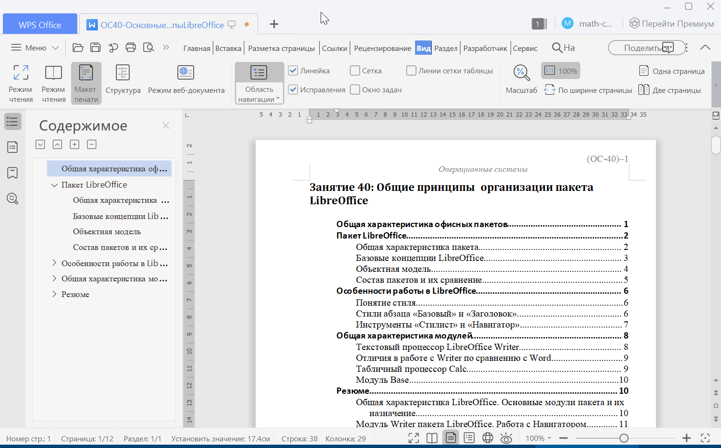
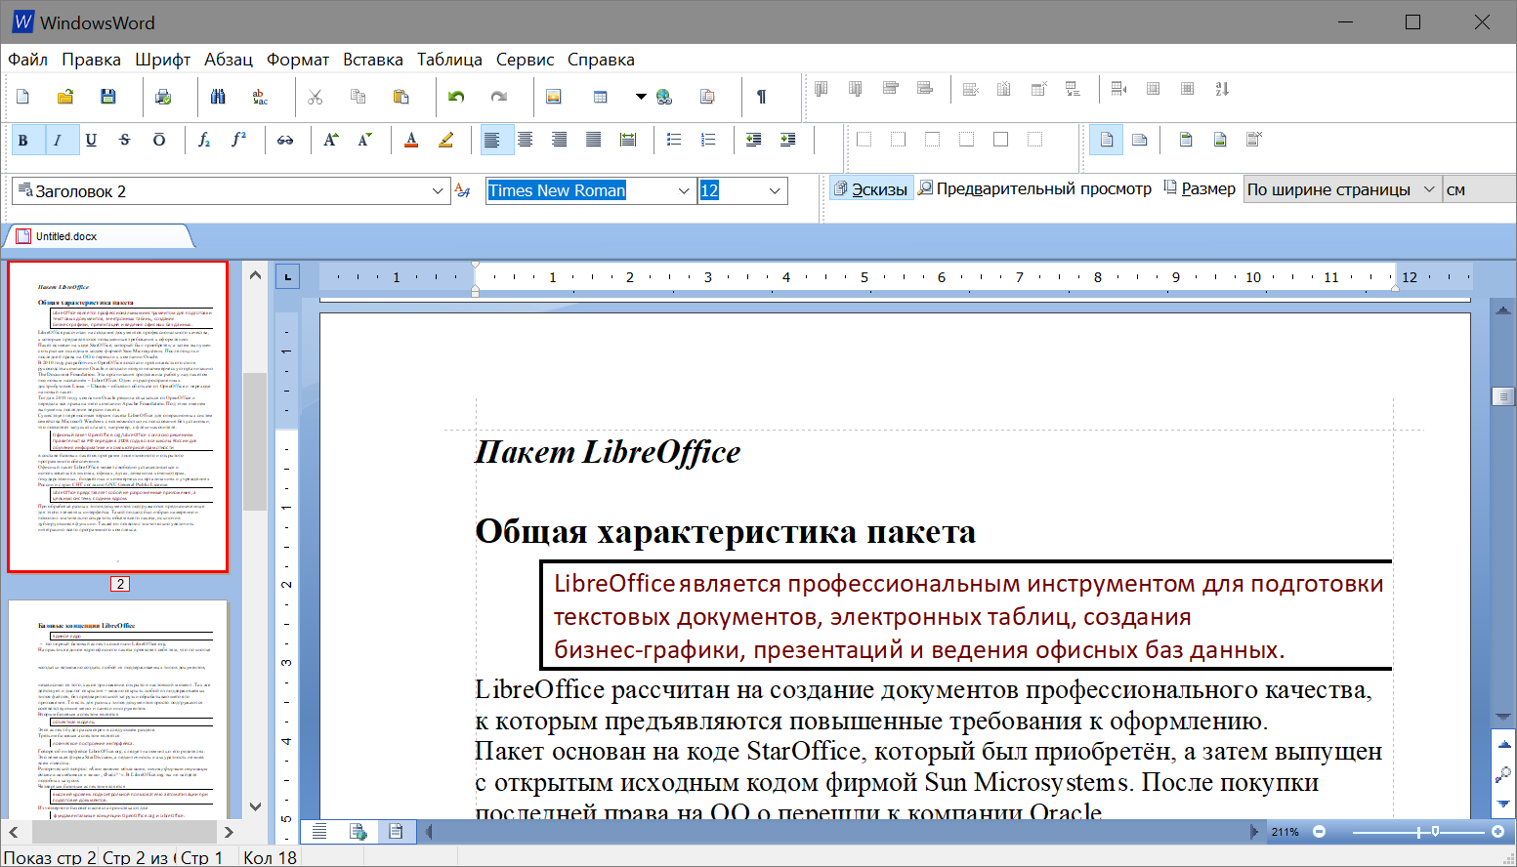
Офисные пакеты для Windows
Офисный пакет представляет собой набор productivity software, обычно содержащий: текстовый процессор, табличный процессор и ПО для создания диаграмм.
В среде Windows наибольшее распространение получили пакеты Microsoft Office, LibreOffice и Windows Office.

Slide 3
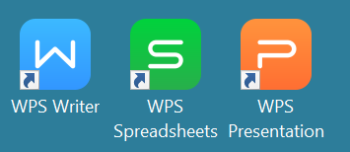
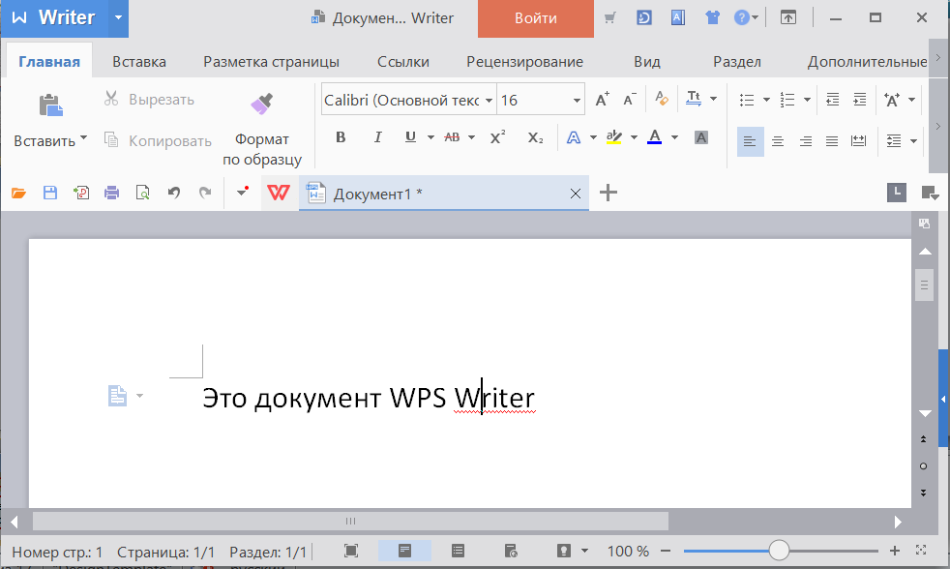
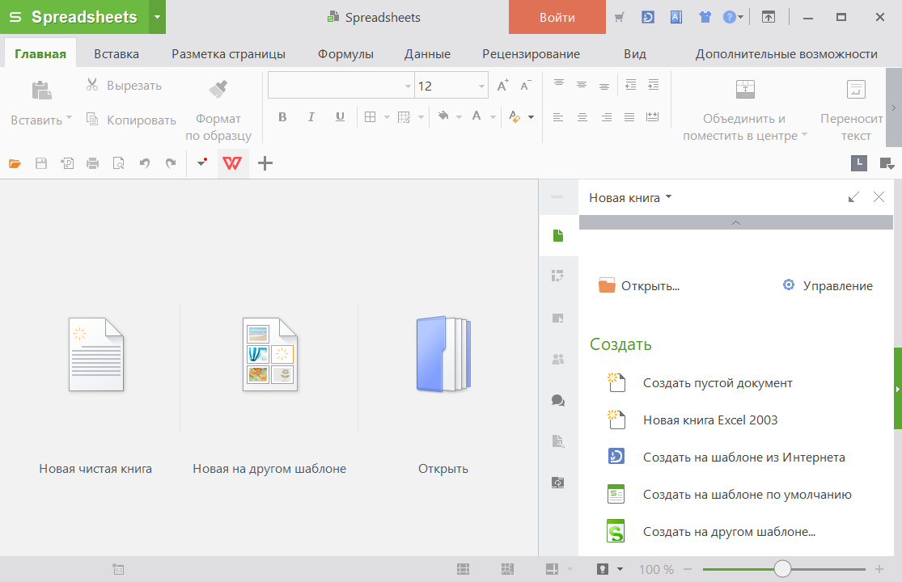
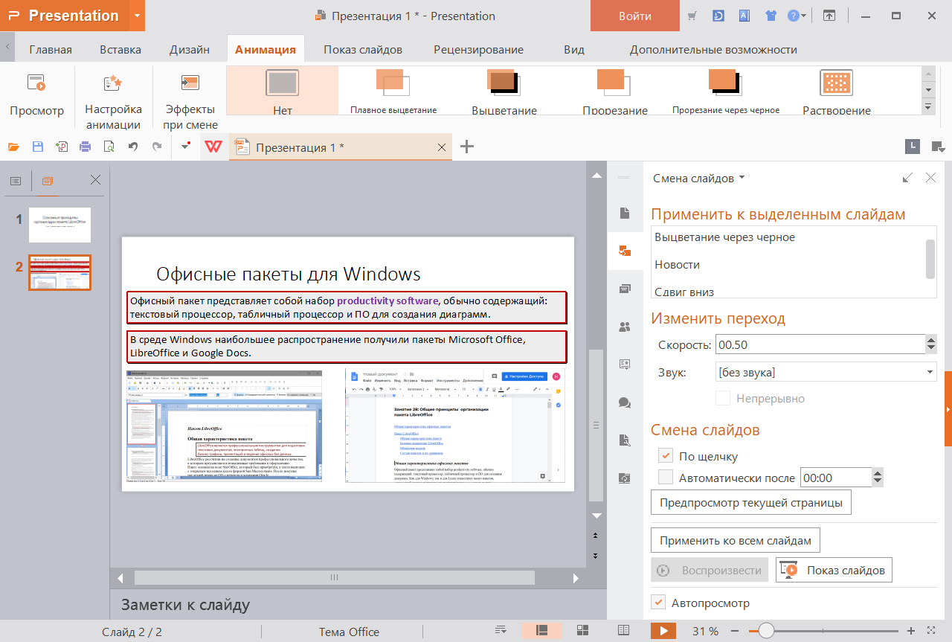

Slide 4
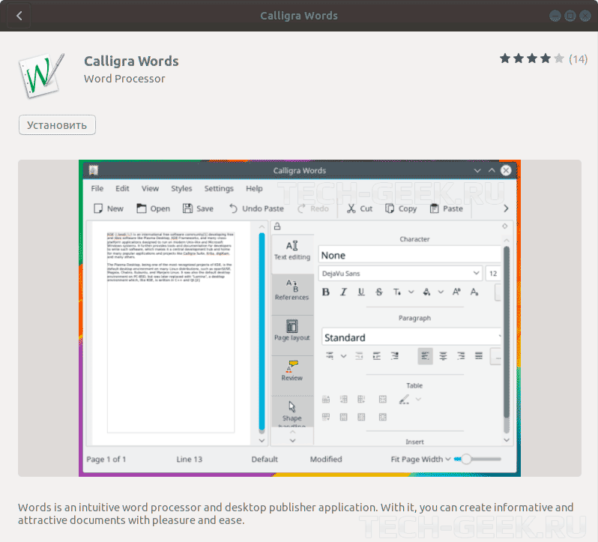
Офисные пакеты для Linux
В среде Linux наибольшее распространение получили офисные пакеты: Calligra Suite, OnlyOffice и LibreOffice.
Два пакета созданы командами, которые отделились от прежних сообществ.

Slide 5
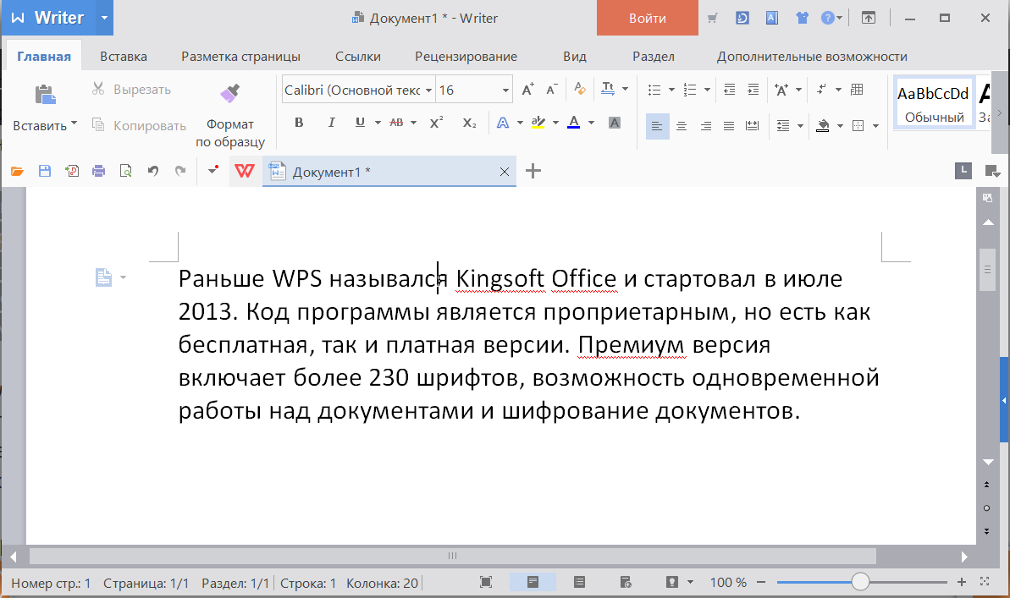
Офисные пакеты для Linux
1. LibreOffice
2. Google Docs
3. Calligra Suite
4. WPS Office
5. GNOME Office
6. Office 365

Slide 6
Пакет Calligra Suite не только быстрее загружается, но и быстрее выполняет различные операции. Однако этот пакет обладает минимальным набором функций.
Пакеты OpenOffice и LibreOffice обладают большим количеством возможностей. Интерфейс пакета сознательно сделан максимально похожим на интерфейс MS Office
Офисный пакет OpenOffice.org/LibreOffice согласно решениям Правительства РФ передан в 2008 году во все школы России для обучения информатике и компьютерной грамотности
LibreOffice представляет собой не разрозненные приложения, а цельную систему с одним ядром.

Slide 7
Базовые концепции LibreOffice
Единое ядро
Объектная модель.
Логическое построение интерфейса.
Высокий уровень подконтрольной пользователю автоматизации при подготовке документов.
концепция стилей
концепция шаблонов

Slide 8
Объектная модель LibreOffice
В LibreOffice действует принцип – всё есть объект.
У каждого объекта есть имя. У каждого объекта может быть родитель и может быть потомок.
У каждого объекта есть состояние и свойства.
Любому вставленному в документ объекту должно быть присвоено имя
Объект-потомок вначале наследует все свойства объекта-родителя.
1. Наследование всегда идёт сверху вниз, и никогда наоборот. То есть, от родителя к потомку.
2. Все унаследованные свойства объекта можно изменить.

Slide 9
Состав пакета LibreOffice
В пакет LibreOffice входят программы:
Writer – Текстовый процессор;
Calc – Электронная таблица;
Draw – Векторный редактор;
Impress – Программа для создания презентаций;
Base – Работа с базами данных;
Math – Работа с формулами.

Slide 10
Особенности работы в LibreOffice
Стиль – это набор форматов, применяемый к выбранным страницам, тексту, врезкам и другим элементам документа для быстрого изменения их вида.
Стили страницы относятся к полям, колонтитулам, границам и фону.
Стили абзаца управляют всеми аспектами вида абзацев, такими как отступы текста, табуляция, межстрочное расстояние, границы, включая форматирование символов.
Стили символа влияют на текст внутри абзаца
Стили врезок используются для форматирования графических и текстовых врезок, включая переходы на новую строку, границы, фон и полосы.

Slide 11
Особенности работы в LibreOffice
Стилей «Базовый» и «Заголовок» не должно быть в документе!
стиль «Базовый» является родительским для всей системы стилей. От него наследуют все стили в системе.
Для основного текста необходимо применять стиль «Основной текст». Для заголовков соответствующего уровня — стиль «Заголовок 1»,«Заголовок 2»,«Заголовок N».
Управление стилями производится в окне «Стили и форматирование», которое чаще называют «Стилистом».
вызов Стилиста – клавиша F11

Slide 12
Вопр-р-р-осы
Какие офисные пакеты получили распространение в Linux?
В среде Linux наибольшее распространение получили два офисных пакета: Calligra Suite и LibreOffice
Назовите базовые концепции LibreOffice
Единое ядро
объектная модель.
логическое построение интерфейса.
высокий уровень автоматизации при подготовке документов.
В LibreOffice действует принцип – всё есть объект. У каждого объекта может быть родитель и потомок

Slide 13
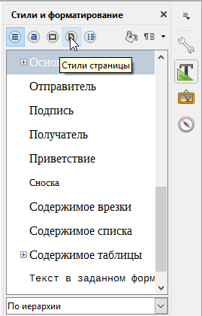
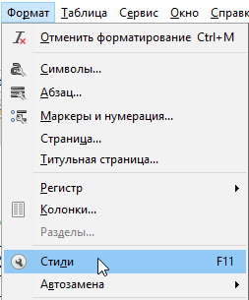
ИНСТРУМЕНТЫ «СТИЛИСТ» И «НАВИГАТОР»
Управление стилями производится в окне «Стили и форматирование», которое чаще называют «Стилистом».
вызов Стилиста – клавиша F11

Slide 14
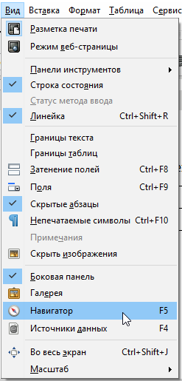
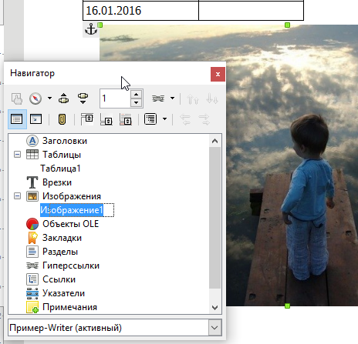
ИНСТРУМЕНТЫ «СТИЛИСТ» И «НАВИГАТОР»
Навигатор – инструмент, дающий быстрый доступ ко всем объектам документа.
вызов – клавиша F5

Slide 15
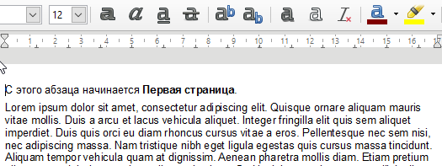
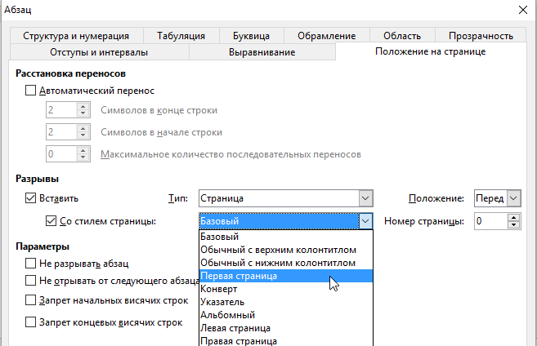
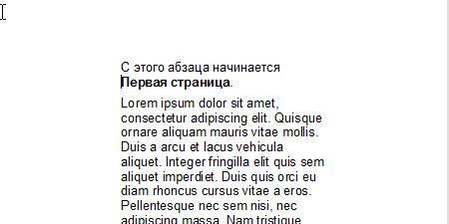
Writer: работа со стилями
Пример: установить стиль страницы
Установить курсор в нужный абзац и вызвать правой кнопкой меню, выбрать «Абзац»
Выбрать стиль страницы

Slide 16
Writer: вычисления
В LibreOffice вычисления можно делать в любом месте документа
Ввести формулу
Установить курсор в нужное место и нажать F2

Slide 17
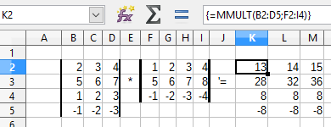
Табличный процессор Calc
Поддерживаются практически все возможности Excel
Пример: работа с массивами ячеек (умножение матриц)

